Slide 1




ГАЗ ПОД КОНТРОЛЕМ:
УМНЫЕ РЕШЕНИЯ ПРОТИВ СКРЫТЫХ ПОТЕРЬ
МАСТЕРСТВО НАХОДИТЬ РЕШЕНИЯ

Slide 2
02
Потери газа не всегда заметны сразу - часть из них возникает из-за недостатка данных и несвоевременного контроля.
ПРОБЛЕМЫ И СКРЫТЫЕ УГРОЗЫ
Угроза жизни и безопасности
Коммерческие потери
Инструментальные ошибки
Физические утечки из-за износа инфраструктуры, ведущие к авариям, загазованности и ЧП.
Хищения, несанкционированные врезки, манипуляции с приборами учета (магниты, вмешательство в механизм).
Неточности при ручном снятии показаний, отсутствие автоматической коррекции объема по температуре и давлению.

Slide 3

ПОЧЕМУ СТАРЫЕ МЕТОРДЫ БОЛЬШЕ НЕ РАБОТАЮТ?
Периодический ручной учёт показывает, что происходило, но не всегда помогает понять, что происходит сейчас.
Данные поступают с задержкой.
Ручной сбор показаний требует времени и ресурсов.
Ошибки считывания или ввода сложнее обнаружить.
Между обходами трудно заметить резкое изменение расхода.
Расчётные начисления снижают прозрачность учёта.
03

Slide 4
04
НОВЫЕ ВОЗМОЖНОСТИ
Дистанционная передача
Автоматизированный сбор данных
Данные о расходе передаются оператору автоматически - без регулярного обхода и ручного снятия показаний. Для некоторых решений дистанционный сбор можно организовать и на базе уже установленных счётчиков, добавив модуль связи.
Показания поступают в централизованную систему, где их можно хранить, сравнивать и использовать для учёта потребления. Это сокращает ручной ввод данных и помогает быстрее получать информацию по объектам.
Оповещения о неисправностях или вмешательстве
Интеграция с системой учёта и управления
Счётчик или система могут передавать уведомления о зарегистрированных ошибках и отдельных событиях, например подозрении на вмешательство. Это помогает быстрее определить, где требуется проверка. Набор доступных сигналов зависит от модели счётчика и её функций.
Данные со счётчиков можно передавать в централизованные системы оператора для анализа показаний, обработки уведомлений и планирования дальнейших действий. Так результаты измерений становятся частью рабочего процесса, а не остаются отдельными записями.

Slide 5
05
КАКИЕ ПРЕИМУЩЩЕСТВА МЫ ПОЛУЧАЕМ
Более оперативные и доступные данные
Быстрое выявление подозрительных изменений расхода
Меньше ручных операций и риска ошибок при передаче показаний
Основа для планирования обслуживания и управления сетью
Более точная основа для расчётов и анализа потребления
МАСТЕРСТВО НАХОДИТЬ РЕШЕНИЯ

Slide 6
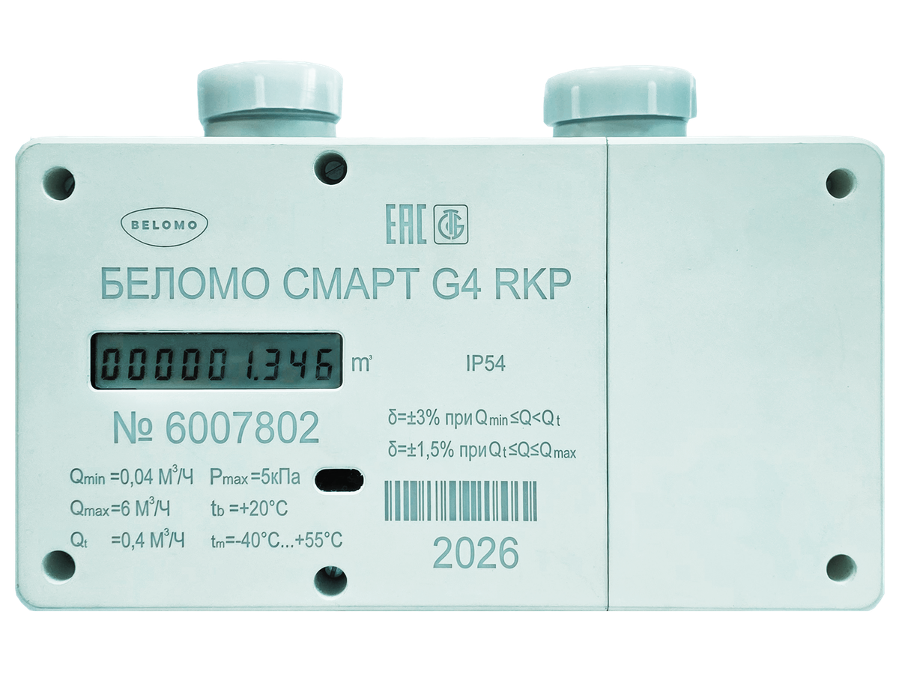







ПРЕДЛАГАЕМ ВАШЕМУ ВНИМАНИЮ
ЛИНЕЙКА УЛЬТРАЗВУКОВЫХ СЧЕТЧИКОВ ГАЗА БЕЛОМО СМАРТ
Типоразмер
G4
G6
G10
Межосвеое расстояние
110
130
200
250
LoRaWan
ИУСЦИФРА
NB-IoT
ГАЗПРОМ
LPWAN
ГАЗСЕРТ
06
Возможность интеграции с ИУСЦИФРА
GSM
Сертифицирован в системе ГАЗСЕРТ
Разработан в соответствие с требованиями ГАЗПРОМ

Slide 7
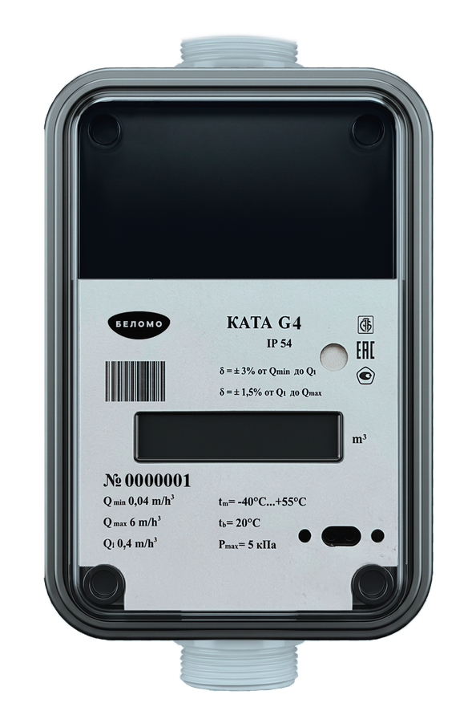

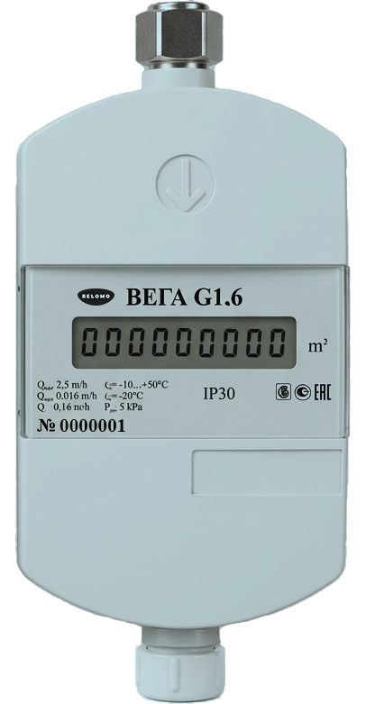
ЛИНЕЙКА УЛЬТРАЗВУКОВЫХ СЧЕТЧИКОВ ГАЗА
С ВЕРТИКАЛЬНЫМ ПОДКЛЮЧЕНИЕМ
LoRaWan
NB-IoT
LPWAN
GSM
Возможность интеграции с ИУСЦИФРА
Сертифицирован в системе ГАЗСЕРТ
Разработан в соответствие с требованиями ГАЗПРОМ
ИУСЦИФРА
ГАЗПРОМ
ГАЗСЕРТ
07

Slide 8
БУДУЩЕЕ ЗА ТЕХНОЛОГИЯМИ
Газовая отрасль развивается вместе с технологиями. Цифровые решения, автоматизация и работа с данными постепенно становятся частью управления газовой инфраструктурой, учётом и обслуживанием потребителей.
Для газовых компаний следовать этим изменениям - значит сохранять эффективность и готовность к новым требованиям рынка.
08

Slide 9

СПАСИБО ЗА ВНИМАНИЕ
БЕЛОМО - МАСТЕРСТВО НАХОДИТЬ РЕШЕНИЕ

